Slide 1
第4章 Verilog HDL语言基础

Slide 2
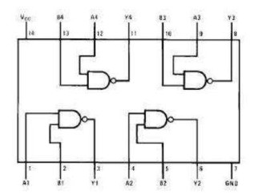
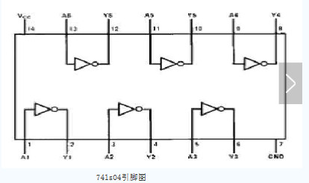
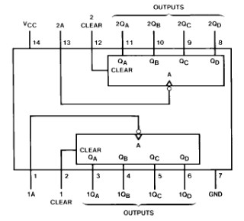
数字逻辑电路中使用的一些中小规模集成电路
74LS04
74LS32
74LS393

Slide 3
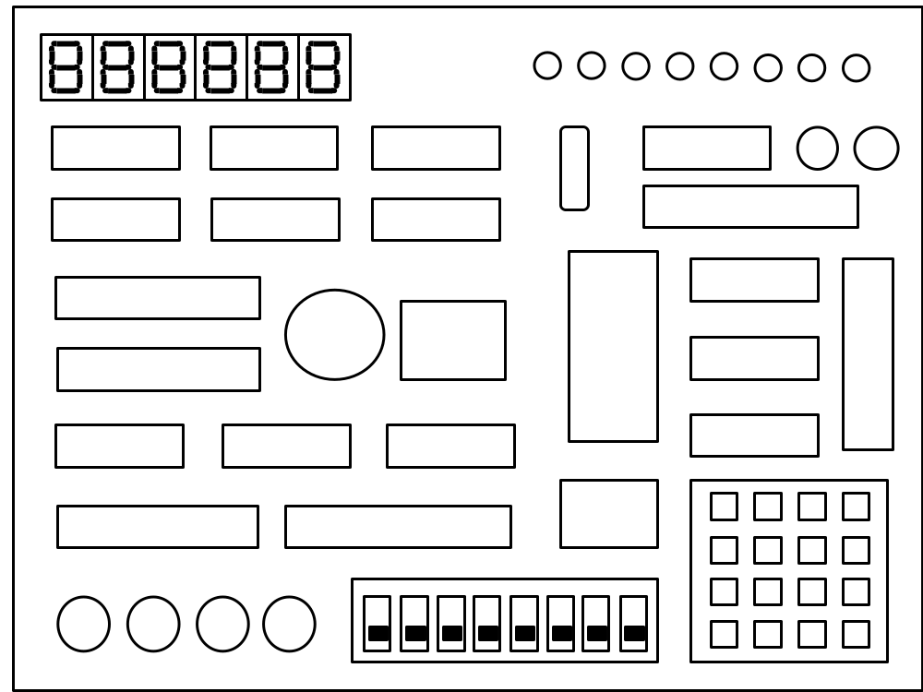
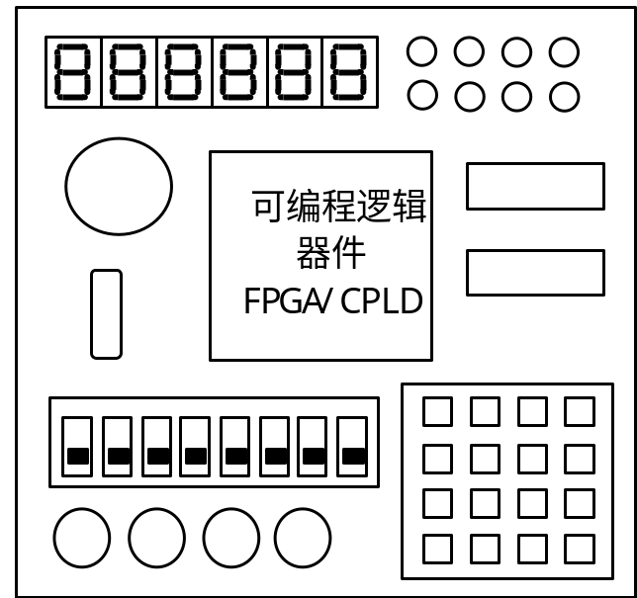
系统对比
中小规模IC构建系统
超大规模IC构建系统

Slide 4
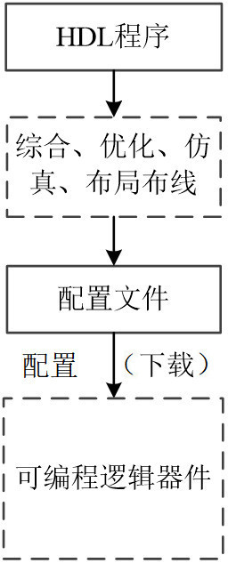
可编程逻辑器件
设计流程

Slide 5
4.1 Verilog HDL概述
计算机辅助硬件电路设计；
出现了上百种的HDL语言；
HHDL、ISP、Verilog、BLM、AHPL、MIMOLA、SCHOLAR、TIHDL
VHDL、Verilog HDL、System Verilog 、System C;

Slide 6
主要的HDL语言
VHDL：超高速集成电路(Very High Speed Integrated Circuit)计划中开发的硬件描述语言，1987年成为IEEE标准，后来又有1993年的IEEE版本;
Verilog HDL：Gateway Design Automation公司开发，后被Cadence收购，1995年成为IEEE标准。2001年，IEEE又发布了Verilog HDL的2001版本。

Slide 7
Verilog HDL标准发展
1995年：Verilog IEEE STD 1364-1995
2001年： Verilog IEEE STD 1364-2001
2005年： Verilog IEEE STD 1364-2005
2005年： System Verilog IEEE 1800-2005
2009年： System Verilog IEEE 1800-2009
2012年： System Verilog IEEE 1800-2012
2017年： System Verilog IEEE 1800-2017
2023年： System Verilog IEEE 1800-2023

Slide 8
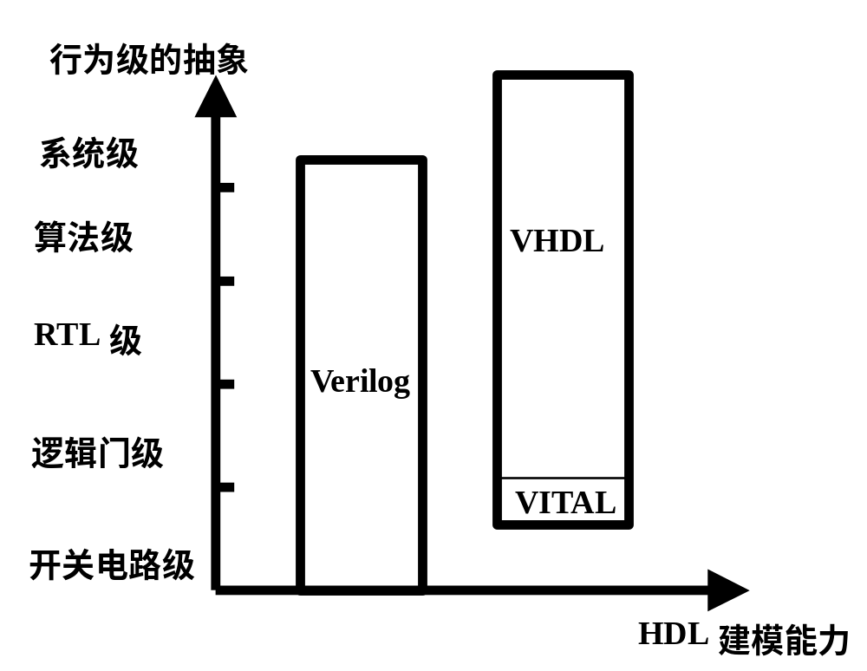

Slide 9
 | VHDL | Verilog
语言风格 | 严谨刻板 不会出错 | 类似于C，书写自由，容易出错
使用部门 | 军方、大学 | 公司开发
优势 | 抽象建模 | 门级描述

Slide 10
Verilog HDL的描述层次
（1）系统级/算法级：描述系统行为和各类算法，是高层次、抽象的描述；
（2）RTL级：描述寄存器以及寄存器之间的组合逻辑关系；
（3）门级：描述基本逻辑门的功能和逻辑门之间的关系；
（4）开关级：描述三极管和存储节点的功能以及它们之间的连接模型。

Slide 11
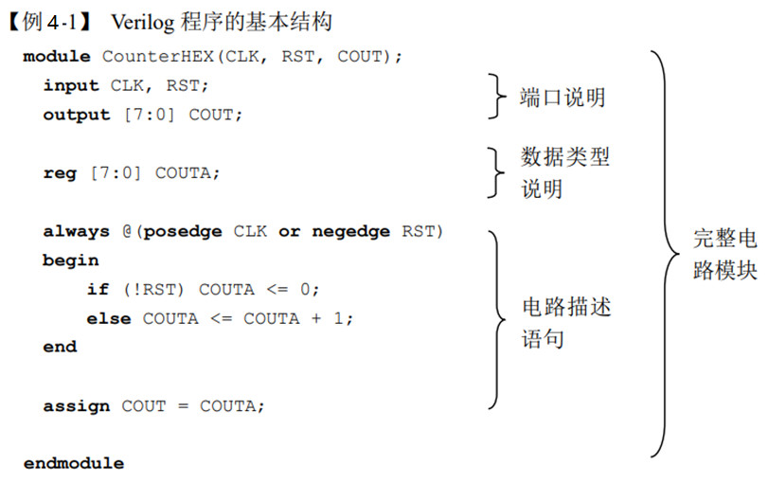
4.2 Verilog HDL程序的基本结构
4.2.1 Verilog HDL程序结构说明

Slide 12
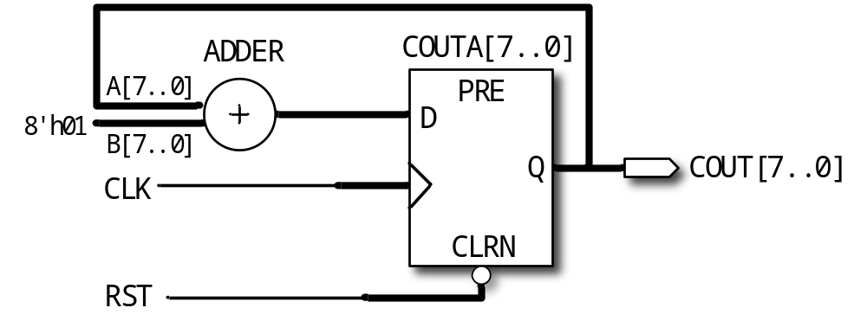
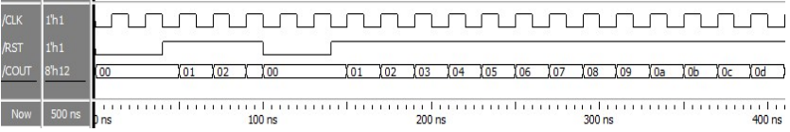
RTL结构图
仿真图

Slide 13
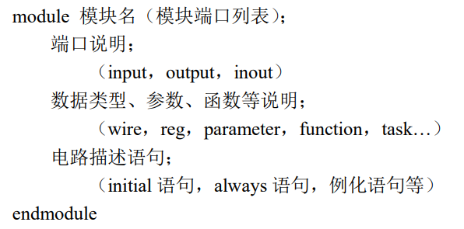
module……endmodule结构的语法格式

Slide 14
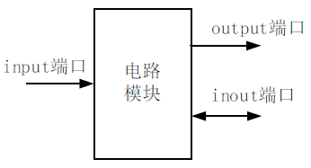
端口说明的三种模式
input端口：从外部进入模块的数据通道，不能反向输出，即只能被读取，不能被赋值。语法格式为：
input 端口名1，端口名2，……；
input [msb: lsb] 端口名1，端口名2，……；

Slide 15
端口说明的三种模式
output端口：内部数据向外输出的通道，不能反向输入，即只能被赋值，不能被读取。语法格式为：
output 端口名1，端口名2，……；
output [msb: lsb] 端口名1，端口名2，……；

Slide 16
端口说明的三种模式
inout端口：数据双向传输端口，即端口可以被赋值，也可以被读取。语法格式为：
inout 端口名1，端口名2，……；
inout [msb: lsb] 端口名1，端口名2，……；

Slide 17
端口说明与端口列表结合的书写格式
module DFF (CLK, D, Q);
input CLK, D;
output Q;
……
endmudule
可写为：
module DFF (input CLK, input D, output Q);
……
endmudule

Slide 18
4.2.2 Verilog HDL语言要素
1. 标识符
包括的符号为26个英文字母（包括大小写）、数字0∼9、符号$和_（下划线）及其组合；
第一个符号必须是字母或下划线；
不能有两个连续的下划线，单一下划线前或后必须有英文字母或数字；
标识符中的英文字母区分大小写；
标识符中的字符数不能大于1024个；
标识符不能使用Verilog的关键字。

Slide 19
转义标识符
以反斜线“\”开头，以空白符结尾；
反斜线“\”之后可以包含任意可打印的字符；
反斜线“\”和空白符不是标识符的一部分，所以“\OutGate”与“OutGate”是一样的。

Slide 20
2. 空白符
包括空格、制表字符和换行符；
仅用于分隔标识符，编译时忽略；
因此，Verilog程序可以写在一行，也可以分行书写：
initial begin Data = 4’b0001; #10 Data = 4’b0010; end
也可以写成：
initial
begin
Data = 4’b0001;
#10 Data = 4’b0010;
end

Slide 21
3. 关键字
预先定义和使用的一些有固定含义的英文单词称为关键字；
必须用小写字母，如module, begin；
不能当作一般标识符使用；
以Verilog-2001版关键字为主。
4. 注释
单行注释：采用双斜杠 / / 表示注释开始，并且注释在本行完成；
多行注释：跨行的注释包括在 /*…*/ 之内。

Slide 22
5. 数字表达方式
Verilog定义了四种基本的值：0、1、x和z，它们的含义为：
0：表示逻辑0、事件判别为“伪”；
1：表示逻辑1、事件判别为“真”；
x/X：未知或不确定；
z/Z：高阻态；
其他数字常量都是由以上四种值组成，分为整数、实数和字符串

Slide 23
（1）整数
整数的书写格式为：
简单的十进制格式，如16，+4，-72；
基数格式：
位宽（size） ’进制（base） 数值（value）
例如：
4’b1101 b或B：二进制
6’o025 o或O：八进制
8’h9A d或D：十进制
10’B11_0001_1011 h或H：十六进制
-6’d23
7’Hz

Slide 24
（2）实数
实数的书写格式有两种：
十进制数格式，必须带小数点，且小数点两边都有数字，如：7.0，1.54，15_000_067.584，0.1314
科学计数法格式，用e或E表示指数，如：
237.2e2（=23720.0）
8E-3（= 0.008）
实数赋给一个整数类型的变量时，采用四舍五入的方式隐含地进行转换。
例如：16.478转换成整数16
-9.57转换成整数-10

Slide 25
（3）字符串
字符串是用双引号括起来的字符序列，如：“INTERNAL ERROR”、“ALL IS ONE”；
不能分成多行书写。
字符串主要在仿真时显示一些提示信息。
字符串中每个字符是用其8位ASCII码来保存，如要保存字符串“INTERNAL ERROR”，需要的位宽是14*8位。

Slide 26
4.3 Verilog HDL数据类型
Verilog定义了两大类数据类型：
线网类型： wire、tri、wor、trior、wand、triand、trireg、tri1、tri0、supply0和supply1
寄存器类型：reg、integer、time、real和realtime

Slide 27
4.3.1 线网类型
wire类型定义格式：
wire 变量名1，变量名2，……；
wire [msb: lsb] 变量名1，变量名2，……；
例如：
wire DOUT，Q；
wire [3:0] Abus，AT；
wire [1:8] Databus；

Slide 28
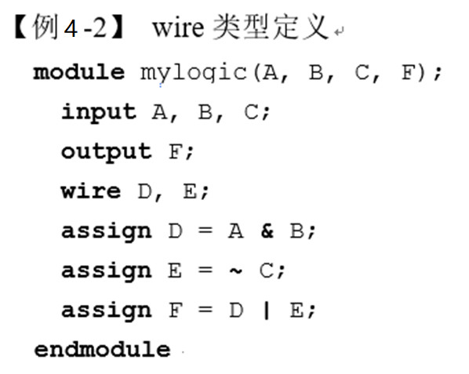
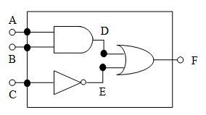
线网例程

Slide 29
4.3.2寄存器类型
1. reg类型定义格式：
reg 变量名1，变量名2，……；
reg [msb: lsb] 变量名1，变量名2，……；
例如：
reg AT，BT；
reg [3:0] Abus，Bbus；
多位reg类型相当于多个一位reg类型的组合，可独立使用。
Abus [3] = 1’b1; Abus [1:0] = 2’b00;

Slide 30
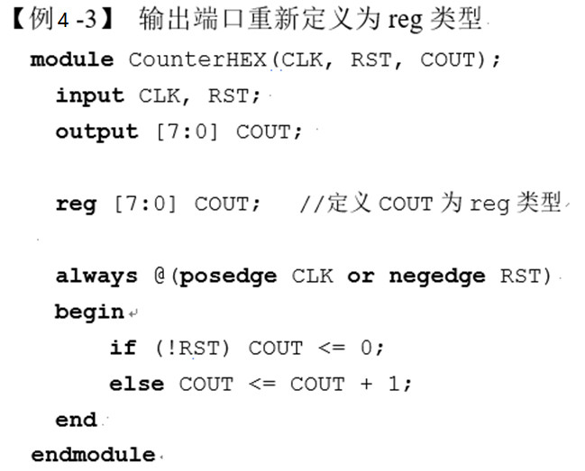
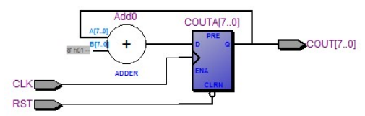
reg类型例程

Slide 31
2. integer类型定义格式：
integer 变量名1，变量名2，……；
integer 变量名 [msb: lsb]；
integer没有位宽说明，默认32位；
integer K [3:0] ；//定义了K[3]~K[0]四个整数，每个都是32位；
integer是一个整体，不能将其中某几位单独使用；
给integer变量赋的值是有符号整数值；
reg和integer类型的变量可以相互赋值，数据类型自动转换；

Slide 32
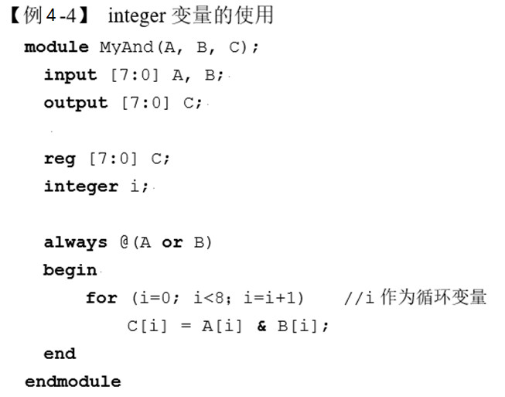
integer类型例程

Slide 33
3. time类型定义格式：
time 变量名1，变量名2，……；
time 变量名 [msb: lsb]；
time类型只能用于仿真；
time没有位宽说明，默认64位；
time K [3:0] ；//定义了K[3]~K[0]四个时间类型，每个都是64位；

Slide 34
4. real和realtime类型定义格式：
real 变量名1，变量名2，……；
realtime 变量名1，变量名2，……；
这两种类型只能用于仿真，不可综合；
是双精度浮点数，位宽为64位；

Slide 35
4.3.3存储器类型
存储器类型是由reg类型扩展而来，定义格式：
reg [N-1: 0] 存储器变量名 [M-1:0]；
[N-1: 0]是存储器位宽；
[M-1: 0]是存储器容量（或深度）；
存储器类型定义了M个寄存器的数组，每个寄存器是N位。例如：
reg [7:0] MEM [0:127];
reg A [0:15];

Slide 36
存储器类型不能进行整体赋值，例如：
reg XROM [1: 8];
定义了一个容量为8的存储器，每个存储器单元为1位；
“XROM = 8’b10010011；”是不合法的；
存储器类型要每个单元单独赋值，或采用文件赋值的方式，例如：
reg [7:0] mymem [0:63];
……
mymem [0] = 8’b10010011; //或者
……
$readmemb (“ram.dat”, mymem);

Slide 37
4.3.4参数类型
参数类型就是采用一个标识符来代表一个具体数值或字符串。定义格式：
parameter 标识符1=表达式1，标识符2=表达式2，……;
表达式可以是具体数值、字符串，也可以是已经定义过的标识符；
参数说明一般放在程序的开始处；
参数只能定义一次，定义之后就可以使用，例如：
parameter width = 8;
input [width-1:0] A, B;

Slide 38
4.4 Verilog HDL的操作符
Verilog表达式包括操作数和操作符：
操作数包括：
常量
参数
线网类型变量
寄存器类型变量
多位变量的位段
存储单元
函数调用
操作符包括：
按位逻辑操作符
逻辑操作符
缩位操作符
算术操作符
关系操作符
移位操作符
条件操作符
拼接操作符

Slide 39
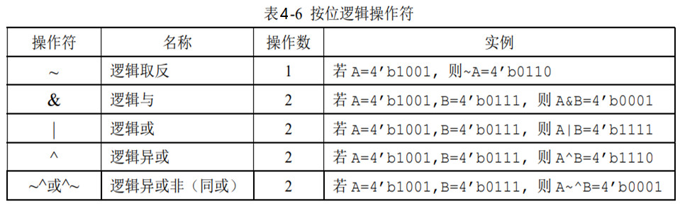
4.4.1按位逻辑操作符
按位逻辑操作符针对操作数的每一位进行操作；
如果两个操作数位宽不等，按照最大位宽进行计算，位宽小的操作数左边补0；

Slide 40
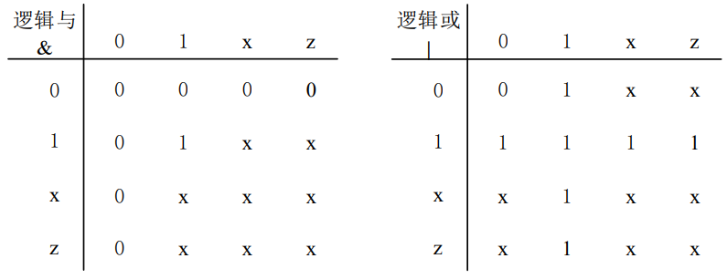
按位逻辑操作结果

Slide 41
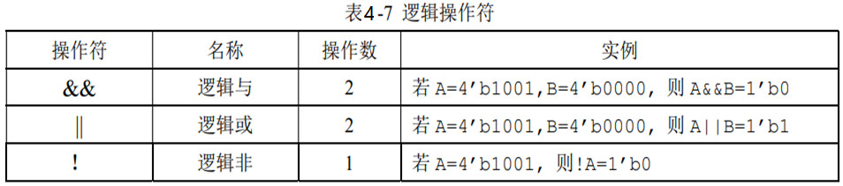
4.4.2逻辑操作符
无论操作数有多少位，逻辑操作符只在逻辑1、逻辑0和逻辑x上操作；
结果为一位逻辑1、逻辑0或逻辑x；
当操作数中有x、z时，结果可能为0、1、x。

Slide 42
逻辑与操作符&&运算示例
若A = 4’b1001，B = 4’b0000，则：
A&&B = (1|0|0|1) && (0|0|0|0) = 1’b1 && 1’b0 = 1’b0;
若A = 4’b000x，B = 4’b0001，则：
A&&B = (0|0|0|x) && (0|0|0|1) = 1’bx && 1’b1 = 1’bx;
若A = 4’b000x，B = 4’b0000，则：
A&&B = (0|0|0|x) && (0|0|0|0) = 1’bx && 1’b0 = 1’b0;

Slide 43
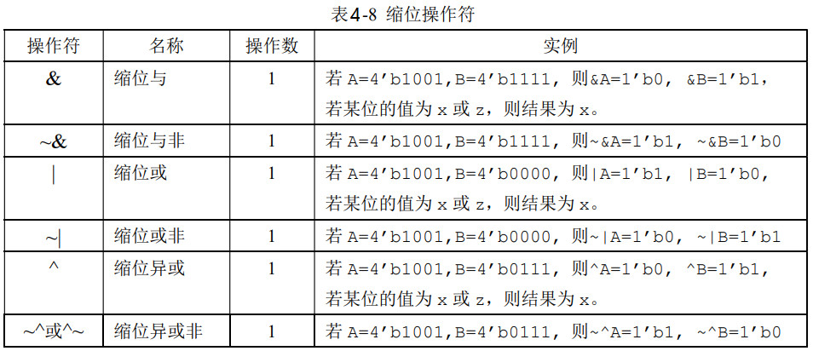
4.4.3缩位操作符
所有缩位操作符都是单元操作符；
对一个操作符从左到右进行操作，得到一位结果；

Slide 44
缩位操作符示例
若A = 4’b000x，则：
&A = (0&0&0&x) = 1’b0;
| A = (0|0|0|x) = 1’bx;
^A = (0^0^0^x) = 1’bx;
若A = 4’b01xz，则：
&A = (0&1&x&z) = 1’b0;
| A = (0|1|x|z) = 1’b1;

Slide 45
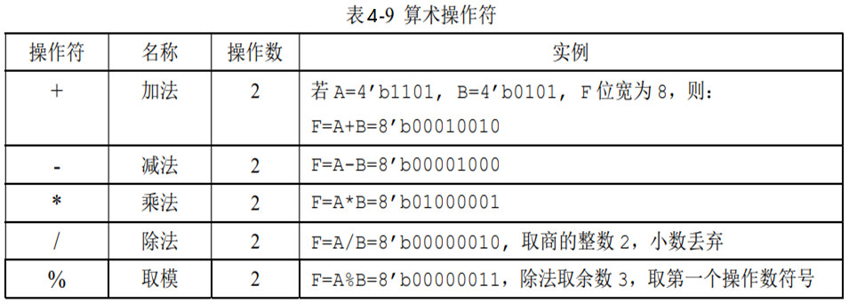
4.4.4算术操作符
加、减、乘法可以综合出电路；
除法、取模在除数是2的幂次方时可以综合；

Slide 46
如果操作数的位宽不等，则表达式以最大位宽为准；
在赋值语句中，最终数据的位宽以目标变量的位宽为准；例如：若AT为4位，BT位5位，CT为4位，则：
AT+BT为5位；
CT = AT + BT；//结果为4位，高位截掉；
算术运算中，操作数可以是二进制数、整数及其混合类型；
一般而言，存储reg类型、wire类型以无符号数对待，存储integer类型以有符号数对待；

Slide 47
存储实例
reg [31:0] DATA0;
integer DATA1;
……
DATA0 = -12; //DATA0中保存的值为32’b11…110100;
DATA1 = -12; //DATA1中保存的值为32’b11…110100;
DATA0和DATA1的后续运算分别以无符号数和有符号数进行。例如：
DATA0/2等于32’b01…111010(2147483648)
DATA1/2等于-6

Slide 48
Verilog-2001版本增加了signed类型和unsigned类型；
可以用signed明确定义reg类型变量、wire类型变量为有符号数；
可以用unsigned明确定义integer类型变量为无符号类型；
例如：
input signed [3:0] A, B;
reg signed data;
integer unsigned FT;

Slide 49
P125实例修改
reg [5:0] DATA0;
reg signed [5:0] DATA1;
……
DATA0 = -6’d12; //DATA0中保存的值为6’b110100;
DATA1 = -6’d12; //DATA1中保存的值为6’b110100;
DATA0和DATA1的后续运算分别以无符号数和有符号数进行。例如：
DATA0/2等于26
DATA1/2等于-6

Slide 50
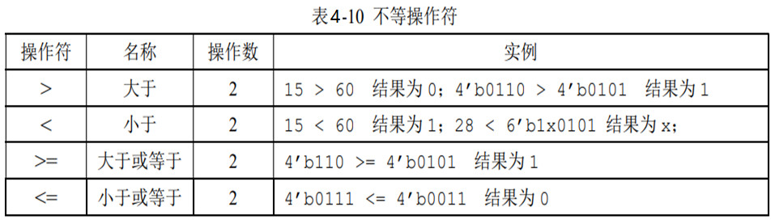
4.4.5关系操作符
分为不等操作符和相等操作符；
结果为“真”（逻辑1）或“假”（逻辑0）；
如果不等操作比较中有x或z，则结果为x；
位宽不等的操作数比较时，先将位宽补齐。

Slide 51
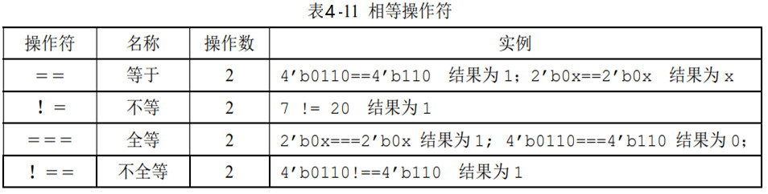
相等操作符“= =”比较时，按二进制位逐位比较，结果为“真”（逻辑1）或“假”（逻辑0）；
如果操作数中包含x或z，则结果为x；
如果位宽不一样，补齐后比较；
全等操作符“= = =”比较时，按二进制位逐位比较，包括x或z，如果表述完全相同，则结果为“真”；
如果位宽不一样，直接判断为“假”；

Slide 52
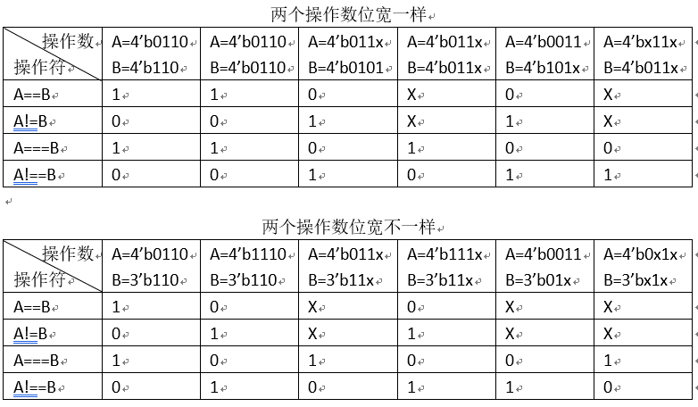
相等操作符示例（仿真）

Slide 53
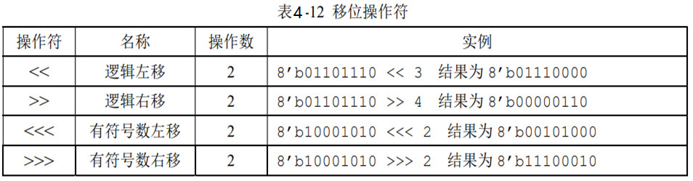
4.4.6移位操作符
逻辑左移和逻辑右移在空出的位置补0；
有符号数左移在空出的位置补0；
有符号数右移在空出的位置补符号位。

Slide 54
4.4.7条件操作符
条件操作符语法格式：
（条件表达式 ）？ 表达式1 ：表达式2
条件表达式为“真”时，选择表达式1的值，否则，选择表达式2的值。例如：
Date = (Flag > 30) ? Cur : Nex ;

Slide 55
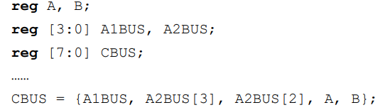

4.4.8拼接操作符
拼接操作符用花括号{ }表示；
将多个操作数的二进制表达式或者其中的某些位连接成一个新的操作数。例如：
进行连接的每个变量要有确定的位宽，拼接操作可以嵌套；

Slide 56
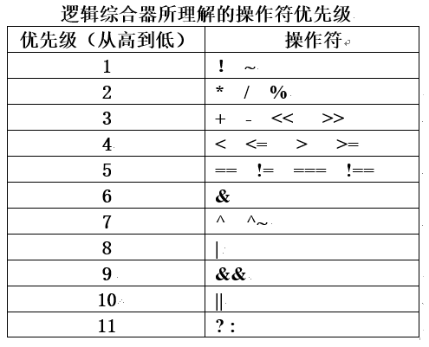
操作符优先级

